Slide 1
11-Punkte-
Programm Der IG Metall
Bildungsbaustein für Aktive vor Ort

Slide 2
Konzept
…für eine Workshop-Phase im Rahmen von z.B. A1 Seminare oder WE-Seminaren
Was soll der Bildungsbaustein zum 11-Punktebrogramm der IG Metall leisten können?
Phase I:
  Ziele und Zweck des 11 Punkteprogramms erläutern,
  Inhaltliche Erarbeitung der 11 Punke,
  Gewichtung und Priorisierung der 11 Punkte auf die eigene betriebliche Situation,
  Eigene Positionierung zu Forderungen der IG Metall + Gemeinsamkeiten erarbeiten und Unterschiede zu anderen kennen lernen,
  Erste Schlussfolgerungen
Phase II:
  Handlungsoptionen zur Stärkung des 11 Punkteplans der IG Metall vor Ort erarbeiten,
  Anschlussfähigkeit in die gewerkschaftliche Arbeit vor Ort schaffen.
Organisationspolitische Anwendung
>Mobilisierung Aktionstag 29. März 25
>Mitgliedergewinnung = Ansprachethema
Notes:
Konzept
…für eine Workshop-Phase im Rahmen von z.B. A1 Seminare oder WE-Seminaren
Anmerkung:
kurze Version -> nur Phase I.
Wenn es möglich ist Phase I. und Phase II. komplett durchführen

Slide 3

11-Punkte- Programm der
IG Metall
Phase I.
Für ein moderneres, innovativeres und gerechteres Industrieland Deutschland
Notes:
Phase I.:
1. Ziel und Zweck des 11-Punkteprogramms erläutern

Slide 4
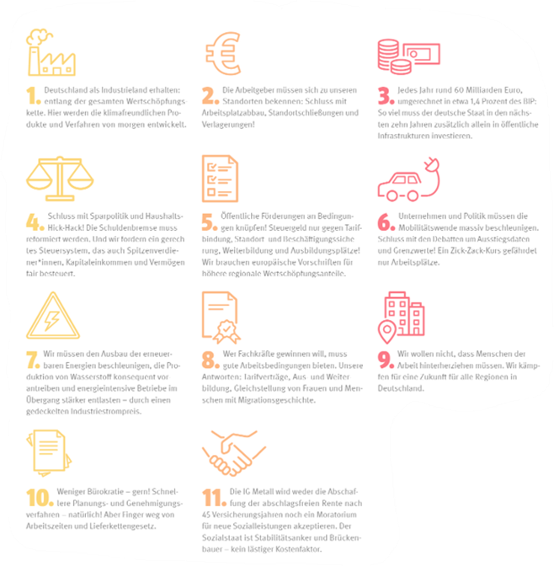

Ziele des 11-Punkte-Programms
Industriepolitik auf die betriebliche und regionale Ebene bringen.
Anstoß, um industriepolitische Diskussion auszulösen.
Öffentlichkeit herstellen.
Forderungen im Betrieb und in der Region aufstellen.
Von der Diskussion zum Handeln – Druck aufbauen.
Regionale Aktionen – bundesweite Aktionen.
Industriepolitische Forderungen in Bundestagswahlkampf einbringen.
Resultat/Erfolg/Ziel: Industriepolitische Entscheidungen im Betrieb, in der Region und bundesweit werden getroffen.
Notes:
1. Ziel und Zweck des 11-Punkteprogramms erläutern

Slide 5
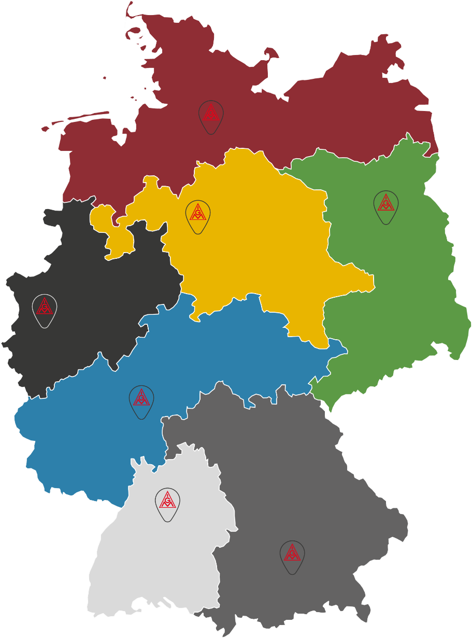
Regionale und betriebliche Ebene
Das 11-Punkte-Programm adressiert globale Forderungen der IG Metall zum Erhalt des Industriestandortes.
Diese sind geeignet, um die notwendigen Diskussionen auf der politischen Ebene in Berlin und Brüssel zu führen.
Dies allein würde allerdings zu kurz greifen.
Industriepolitik muss Bestandteil der regionalen und betrieblichen Diskussion werden.
Wir brauchen eine breite Diskussion und Verankerung der industriepolitischen Themen, um später auch durchsetzungsfähig zu werden.
Notes:
1. Ziel und Zweck des 11-Punkteprogramms erläutern

Slide 6
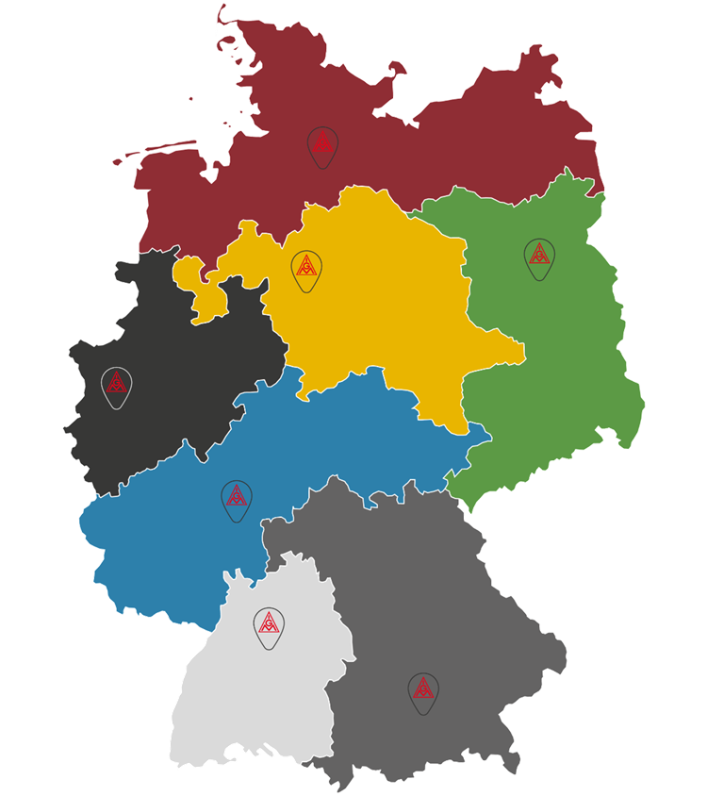




Hebelwirkung bei durchsetzen gemeinsamer gewerkschaftlicher Interessen
Für ein moderneres, innovativeres und gerechteres Industrieland Deutschland
Regionale Ebene
Betriebliche Ebene
Beschäftigt(e)r und Bürger:innen
Europäische Union
Welt
Deutschland
Notes:
Ziel und Zweck des 11-Punkteprogramms erläutern
Gewerkschaftliche Kraft durch Bewegung von der Basis aus | Hebelwirkung

Slide 7
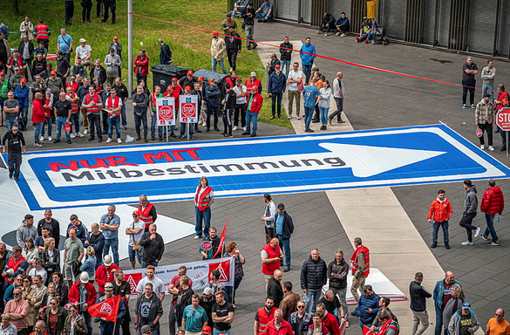
Machen wir uns auf den Weg
Das Zusammenspiel von betrieblichen, regionalen und bundesweiten Aktivitäten soll das Thema in den Mittelpunkt rücken.
Nur so können wir eine breite Öffentlichkeit herstellen, die den Erhalt des Industriestandortes unterstützt.
Wir steigern kontinuierlich den Druck
für wichtige Weichenstellungen.
Mitmachen beim Aktionstag 29. März.
Mitmachen in der IG Metall und Mitglied werden.
Notes:
1. Ziel und Zweck des 11-Punkteprogramms erläutern

Slide 8
11-Punkte-Programm für ein modernes, innovatives und gerechtes Industrieland
1. Wir müssen die Zukunft der Industrie sichern – entlang der gesamten Wertschöpfungskette. Hier werden die klimafreundlichen Produkte und Verfahren von morgen entwickelt.
2. Die Arbeitgeber müssen sich zu unseren Standorten bekennen. Darum: Investieren. Hier. Schluss mit Arbeitsplatzabbau, Standortschließungen und Verlagerungen!
3. Jedes Jahr rund 60 Milliarden Euro, umgerechnet in etwa 1,4 Prozent des BIP: So viel muss der deutsche Staat in den nächsten zehn Jahren zusätzlich allein in öffentliche Infrastrukturen investieren.
4. Schluss mit Sparpolitik und Haushalts-Hick-Hack! Die Schuldenbremse muss reformiert werden. Und wir fordern ein gerechtes Steuersystem, das auch Spitzenverdiener*innen, Kapitaleinkommen und Vermögen fair besteuert.
5. Öffentliche Förderungen an Bedingungen knüpfen! Steuergeld nur gegen Tarifbindung, Standort- und Beschäftigungssicherung, Weiterbildung und Ausbildungsplätze! Wir brauchen europäische Vorschriften für höhere regionale Wertschöpfungsanteile.
6. Unternehmen und Politik müssen die Mobilitätswende massiv beschleunigen. Schluss mit den Debatten um Ausstiegsdaten und Grenzwerte! Ein Zick-Zack-Kurs gefährdet nur Arbeitsplätze.
Notes:
2. Inhaltliche Erarbeitung der einzelnen 11- Punke

Slide 9
11-Punkte-Programm für ein modernes, innovatives und gerechtes Industrieland
7. Wir müssen den Ausbau der erneuerbaren Energien beschleunigen, die Produktion von Wasserstoff konsequent vorantreiben und energieintensive Betriebe im Übergang stärker entlasten – durch einen gedeckelten Industriestrompreis.
8. Wer Fachkräfte gewinnen will, muss gute Arbeitsbedingungen bieten. Unsere Antworten: Tarifverträge, Aus- und Weiterbildung, Gleichstellung von Frauen und Menschen mit Migrationsgeschichte.
9. Wir wollen nicht, dass Menschen der Arbeit hinterherziehen müssen. Wir kämpfen für eine Zukunft für alle Regionen in Deutschland.
10. Weniger Bürokratie – gern! Schnellere Planungs- und Genehmigungsverfahren – natürlich! Aber Finger weg von Arbeitszeiten und Lieferkettengesetz.
11. Die IG Metall wird weder die Abschaffung der abschlagsfreien Rente nach 45 Versicherungsjahren noch ein Moratorium für neue Sozialleistungen akzeptieren. Der Sozialstaat ist Stabilitätsanker und Brückenbauer – kein lästiger Kostenfaktor.
Notes:
2. Inhaltliche Erarbeitung der einzelnen 11- Punke

Slide 10

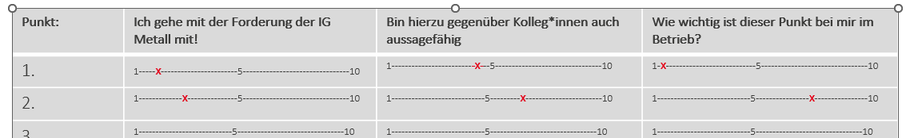
Was ist die Ausgangssituation und Forderungen der IG Metall…zu den einzelnen Punkten?
Nehmt eine Bewertung der einzelnen Punkte vor.
  Was sind die wesentlichen Beschreibungen der Ausganslage aus den einzelnen Punkten?
  Welche inhaltliche Forderung hat die IG Metall hierzu?
  Haltet hierzu die Ergebnisse schriftlich fest. (z.B. Flip, Meta-Wand)
Kann ich mich persönlich mit den Forderungen der IG Metall identifizieren und der Belegschaft gegenüber vertreten?
  Haltet die Feststellung auf einen Flip fest und tauscht euch im Plenum über die erarbeiten Ergebnisse aus.
Notes:
3. Gewichtung und Priorisierung der 11 Punkte auf die eigene betriebliche Situation,
Redaktionelle Anmerkung zu Auswahl der einzelnen Punkte:
Variante 1. „jede(-r) Teilnehmer (-in) entscheidet nach seiner Wahl, welchen Punkt er/sie genauer anschaut“.
Variante 2. „die Punkte werden so aufgeteilt, dass alle Punkte durch die Gruppe erarbeitet werden“.

Slide 11
Kann ich mich persönlich mit den Forderungen der IG Metall identifizieren und der Belegschaft gegenüber vertreten?
Beispiel für eine Visualisierung z.B. Metaplan-Wand: Skalierungsfrage von 1 (sehr gut)…bis..10 (sehr schlecht)
Punkt: | Wie wichtig ist dieser Punkt bei mir im Betrieb? | Ich gehe mit der Forderung der IG Metall mit! | Bin hierzu gegenüber Kolleg*innen auch aussagefähig
1. | 1-X---------------------------5-------------------------------10 | 1-----X-----------------------5-------------------------------10 | 1-----------------------X---5--------------------------------10
2. | 1----------------------------5----------------X---------------10 | 1-------------X---------------5-------------------------------10 | 1----------------------------5---------X---------------------10
3. | 1----------------------------5--------------------------------10 | 1----------------------------5--------------------------------10 | 1----------------------------5--------------------------------10
4. | 1----------------------------5--------------------------------10 | 1----------------------------5--------------------------------10 | 1----------------------------5--------------------------------10
5. | 1----------------------------5--------------------------------10 | 1----------------------------5--------------------------------10 | 1----------------------------5--------------------------------10
6. | 1----------------------------5--------------------------------10 | 1----------------------------5--------------------------------10 | 1----------------------------5--------------------------------10
7. | 1----------------------------5--------------------------------10 | 1----------------------------5--------------------------------10 | 1----------------------------5--------------------------------10
8. | 1----------------------------5--------------------------------10 | 1----------------------------5--------------------------------10 | 1----------------------------5--------------------------------10
9. | 1----------------------------5--------------------------------10 | 1----------------------------5--------------------------------10 | 1----------------------------5--------------------------------10
10. | 1----------------------------5--------------------------------10 | 1----------------------------5--------------------------------10 | 1----------------------------5--------------------------------10
11. | 1----------------------------5--------------------------------10 | 1----------------------------5--------------------------------10 | 1----------------------------5--------------------------------10
Notes:
3. Gewichtung und Priorisierung der 11 Punkte auf die eigene betriebliche Situation,
Redaktionelle Anmerkung zu Auswahl der einzelnen Punkte:
Variante 1. „jede(-r) Teilnehmer (-in) entscheidet nach seiner Wahl, welchen Punkt er/sie genauer anschaut“.
Variante 2. „die Punkte werden so aufgeteilt, dass alle Punkte durch die Gruppe erarbeitet werden“.

Slide 12

Auswertung im Plenum | Diskussion
Notes:
Eigene Positionierung zu Forderungen der IG Metall + Gemeinsamkeiten und Unterschiede zu anderen kennen lernen,
Erste Schlussfolgerungen

Slide 13
Vor Ort ins handeln zu kommen
Phase II. Arbeitsgruppenphase + Vorstellung im Plenum
Das hilft mir, um im Betrieb / vor Ort noch besser ins Handeln zu kommen:
  …
  …
  …
Darüber bin ich froh, wenn ich an unsere bisherigen gewerkschaftlichen Erfolge in meinen Betrieb/ vor Ort denke:
  …
  …
  …
Das stört mich bei dem Umgang der IG Metall mit diesem Themen-schwerpunkt:
  ….
  …
  …
Das kann ich persönlich oder wir vor Ort dazu beitragen, um das Thema mehr zu unseren Gunsten zu beeinflussen:
  ….
  …
  …
Notes:
6. Handlungsoptionen zur Stärkung des 11 Punkteplans der IG Metall vor Ort erarbeiten,
Arbeitsgruppenphase:
Erarbeiten der Fragestellung in kleinen Gruppen

Slide 14
Auswertung im Plenum | Diskussion
Notes:
6. Handlungsoptionen zur Stärkung des 11 Punkteplans der IG Metall vor Ort erarbeiten,
Vorstellung der Ergebnisse im Plenum

Slide 15









„Wie geht es nach dem Workshop weiter?
  Anschlussfähigkeit in die gewerkschaftliche Arbeit vor Ort schaffen
Notes:
7. Anschlussfähigkeit in die gewerkschaftliche Arbeit vor Ort schaffen.
Zum Abschluss des Bildungsbausteins findet ein anschlussfähiger Transfer der Ergebnisse und Verabredungen in die vorhandenen Strukturen, Projekte, Kampagnen vor Ort, auf die Geschäftsstellen-Ebene bzw. betriebliche Ebene statt.
Grundsätzliche Frage in der Abschlussphase ist;
„Wo und wie kann das 11-Punkteprogramm in eigenen Strukturen vor Ort (Betrieb und GS) angedockt werden,
um eine breite Diskussion und Verankerung der industriepolitischen Themen zu erzeugen und die Durchsetzungsfähig zu stärken.

Slide 16

Was wird gebraucht?
Örtliche und regionale Aktivitäten werden durch die IG Metall Vorstandsverwaltung unterstützt.
Materialien sollen sich an den Bedarfen der Geschäftsstellen orientieren. (teamigmetall.de)
Welche Materialien braucht ihr zum Einsatz auf der betrieblichen Ebene?
Welche Materialien braucht ihr zum Einsatz auf der regionalen Ebene?
Sollen Materialien betriebs- und regionalspezifisch anpassbar sein?
Welche mediale Begleitung ist wünschenswert?
Notes:
7. Anschlussfähigkeit in die gewerkschaftliche Arbeit vor Ort schaffen.
Orientierungsfragen/-Informationen für den Referent/ die Referentin

Slide 17
Vielen Dank für eure
Aufmerksamkeit!

Slide 18

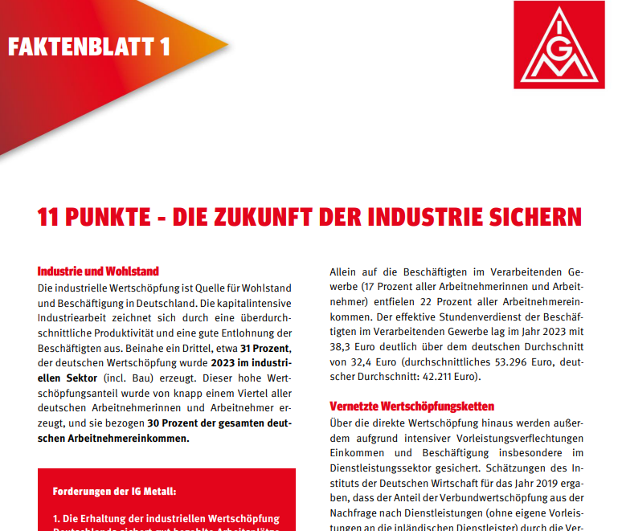
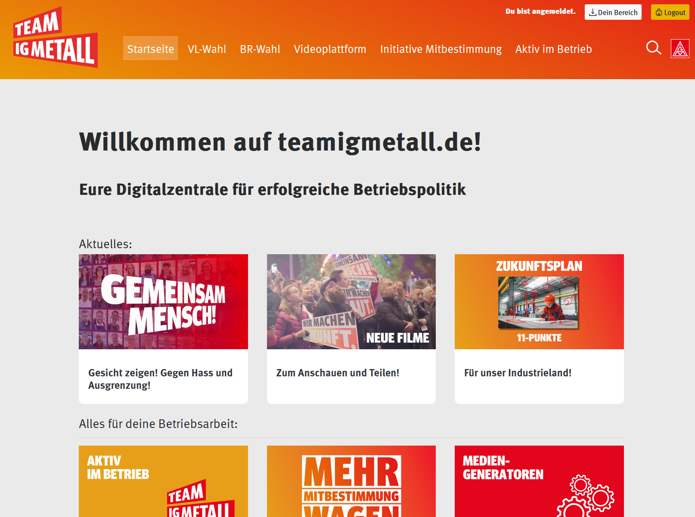
Material-Anhang
https://www.igmetall.de/aktive/politik-und-gesellschaft/wirtschaft/industrie-und-strukturpolitik/programm-fuer-modernes-innovatives-gerechtes-industrieland?swt_fli=1
https://www.igmetall.de/download/20241016_Faktenbl_tter_11_Punkte_Programm_Gesamt_106255141cc9be527daf42a523c57724ef8efce9.pdf
Notes:
Links zu den Materialien im Aktiven-Portal:
https://www.igmetall.de/aktive/politik-und-gesellschaft/wirtschaft/industrie-und-strukturpolitik/programm-fuer-modernes-innovatives-gerechtes-industrieland?swt_fli=1
https://www.igmetall.de/download/20241016_Faktenbl_tter_11_Punkte_Programm_Gesamt_106255141cc9be527daf42a523c57724ef8efce9.pdf

Slide 19
Einflussmöglichkeiten der IG Metall allgemein und in der Transformation insbesondere…
Wirkmächtigkeit durch Mitgliederstärke (ca. 2,2 Mio. Mitglieder) ….dadurch stärkere Tariffähigkeit und Handlungsfähigkeit, Qualifikation, Identifikation, Motivation,
Betrieblich Ebene | Mitglieder unterstützen (individuell) | Vertrauensleutearbeit | Unterstützung bei Betriebsratsarbeit | Verhandlungspartner bei Anerkennungs- und Haustarif-Verträge | Tarifpolitik-/Aktionen im Betrieb | Mitglieder gewinnen und halten, etc… Aktive IG Metall Mitglieder, Vertrauensleute und Betriebsrat als Muskel, Herz und Verstand der IG Metall
Regionale Ebene 150 Geschäftsstellen 7 Bezirke | 150 IG Metall Geschäftsstelle – AG-Verband vor Ort IG Metall Bezirk – AG-Verband Bezirksebene: z.B. Südwestmetall oder Hessenmetall, Lobbyarbeit in der Gemeinde- und Landes-Politik: z.B. Austausch mit lokalen Amtsträger*innen und Parteien, (Förder-) Projekte und Runde Tische, korporatistische Arbeit IG Metall und AGV: z.B. Agentur für Arbeit, AOK, tripartistische* Arbeit: z.B. Bildung, IHK und Handwerkskammer, Bündnisarbeit: z.B. im DGB, Umwelt- und Sozialverbänden, Kommunikation und Medien, etc…
Bundesebene Vorstand in Frankfurt | Lobbyarbeit in der Politik: (z.B. Austausch mit Bundestagsabgeordneten und Ministerien), Sozialpartner (IG Metall – Gesamtmetall), BDI usw., Korporatistische/tripartistische Arbeit: (z.B. Arbeitslosen-Sozialversicherung, Berufsbildungsauschüssen), Tripartistische* Arbeit: z.B. in der Berufsbildung im Bundesministerium für Bildung und Forschung (BMBF), Bündnisarbeit: z.B. im DGB, Umwelt- und Sozialverbänden), Kommunikation und Medien, etc…
Ebene der EU Verbindungsbüro Brüssel | Lobbyarbeit in der Politik: z.B. Austausch EU-Abgeordneten und EU-Kommission, (Förder-) Projekte und Runde Tische, Europäische SozialFonds, Bündnisarbeit: z.B. Europäischer Gewerkschaftsbund EGB, ETUI European Trade Union Institute for Researc, industriALL, etc..
Welt | Bündnisarbeit: z.B. industriALL Global Union Bilaterale Zusammenarbeit von Gewerkschaften vor Ort (Beispiel Ungarn-Keckemet VASAS oder Brasilien CUT, etc…
tripartistisch* = Zusammenarbeit von Staat und Sozialpartner

Slide 20
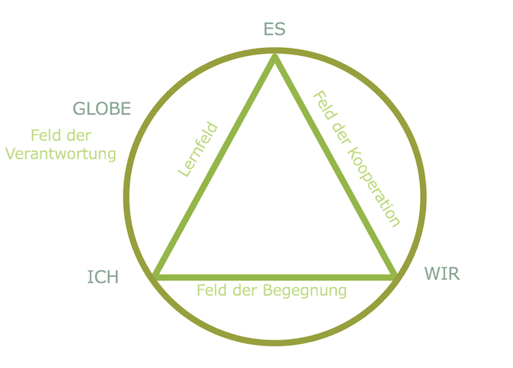


Felder mit Ideen füllen (Kärtchen Abfrage)
Betrieb und Region

Slide 21
Überlegungen zum Einsatz des 11-Punkte-Programms 2024 in Seminare
Vorrangig für das Einstiegsseminar Vertrauensleute/Aktive (manchmal ‘A1‘ genannt). Darüber hinaus ein paar Hinweise und Überlegungen für den weiteren Einsatz
Zu den grundsätzlich drei Zielorientierungen (Wissen – Kennen – Können) muss vorher entschieden werden, welcher Zeitraum im Seminar zur Verfügung steht.
Je kürzer, desto eher wird realistisch eher ein Bekanntgeben (eventuell eigenes Erlesen der 11-Punkte) möglich sein.
Eine weitere Dimension könnte die Entscheidung sein, nur einige Punkte tiefer im Seminar zu erarbeiten (Konzentration auf wesentliche, vielleicht regional oder betrieblich relevante Themen).

Slide 22
Im Einstiegsseminar könnten einige Variationen interessant sein: (1v4-Ablaufvorschlag)
Das 5-seitige-Papier (pdf) austeilen und individuelle Lesezeit (~10 min) geben. Danach Aufforderung auf einer vorbereiteten FlipChart/WZ eine individuelle Entscheidung abverlangen sein Kürzel zu verorten. Entscheidungskriterien könnten u.a. sein:
  Ich habe Lust mit dem Thema mit Menschen/Mitgliedern ins Gespräch zu kommen (Ich bin sprechfähig)
  Ich fühle mich unsicher, habe aber Lust mich näher zu Informieren (weitere AG-Phase mit Faktenblättern und weiteren Informationen)
  Ich bin dagegen, ich habe Kritik; ich fühle mich außerstande das Thema zu thematisieren (…alle anderen sind dagegen; mir wird nicht zugehört…) (hilfreicher Tipp: vorher könnte Referent*in ein Signal geben, das Kritik in der IG Metall die Grundlage einer freien Debatte ist…das Papier stellt die Mehrheitsmeinung der IG Metall dar und die Aktiven sind nicht verpflichtet gegen ihre innere Überzeugung anderen diese Meinung zu übertragen)

Slide 23
Im Einstiegsseminar könnten einige Variationen interessant sein: (2v4-durchgeführtes Verfahren)
Hier ein Beispielbild (allerdings nicht vom Einstiegsseminar): Die TN fühlen sich überwiegend sprechfähig.
Ein Thema ist in kritischer Mehrheitsfindung: 6:Die Mobilitätswende massiv beschleunigen.
Hier könnten die Referent*innen entscheiden mit den Faktenblättern o.ä. weiter zu agieren oder
das Thema stehen zu lassen als derzeitige gesellschaftliche Diskussionssituation.

Slide 24
Im Einstiegsseminar könnten einige Variationen interessant sein: (3v4-weitere Variationen)
Das 5-seitige-Papier (pdf) austeilen und individuelle Lesezeit (~10 min) geben. Danach Aufforderung jede*r TN im Raum als soziometrische Aufstellung nach Wichtigkeit ein Ort aufsuchen und Stellung zu beziehen. Anschließend könnte auch hier in AG mit einigen Themen und Faktenblättern Vertiefungen erarbeitet werden.
Es gibt ja auch PowerPoint-Präsentationen, die können auch zur Auslösung einer Debatte im Seminar genutzt werden.
Das Referententeam selektiert TN-Regional-Betrieblich-Seminarbezogen einzelne Punkte heraus und löst eine Debatte im Seminar aus, wobei abschließend auf das Gesamtpapier hinzuweisen ist. Lediglich Themen als Teaser nutzen, um das Gesamtpapier zu bewerben.
Das 5-seitige-Papier (pdf) austeilen und individuelle Lesezeit (~10 min) geben. Danach Aufforderung an die TN mit der Frage: Welches Tier assoziieren die TN mit der IG Metall.
Das 5-seitige-Papier (pdf) austeilen und individuelle Lesezeit (~10 min) geben. Danach Aufforderung in Murmelgruppen-bezogene Wichtigkeiten der Themen zu listen. Diese Listen stehen dann einer offenen Debatte im Seminar zu Grunde.
Das 5-seitige-Papier (pdf) austeilen und individuelle Lesezeit (~10 min) geben. Danach Aufforderung individuelle Karten zu beschreiben, mit welchen Ideen und Handlungen die TN das 11-Punke-Programm im Betrieb unterstützen wollen.

Slide 25
Im Einstiegsseminar könnten einige Variationen interessant sein: (4v4-Blick auf die Durchführung)
Weitere Aspekte, die im Anschluss, wenn die Abläufe dokumentiert wären, bei weiteren Bildungsstrategien denkbar wären.
Bei mehreren betriebsbezogenen Seminaren könnte sich ein Bild entwickeln, das der VKL und der IG Metall hilft bestimmte Themen in die betriebspolitische Arbeit zu integrieren. In der Automobilindustrie ist eine kritische Bewertung des Punktes 6 nachvollziehbar.
Die weiteren Schritte können dazu führen, mit den VL’ern eine Debatte zu führen, das privat-persönliche Haltung und gesamtwirtschaftliche Überzeugung relevante Meinungen darstellen, die sich nicht automatisch widersprüchlich zueinander verhalten.
Diese Überlegungen zum Einstiegsseminar sind sicher auch auf Geschäftsstellen interne Abend-/Tages-/Wochenend-Veranstaltungen übertragbar.

Slide 26
Weitere Überlegungen für die zentrale gewerkschaftliche Bildungsarbeit:
Debatte im Rahmen der JAT, wie wir das 11-Punkte-Programm in die VL-Kompakt Module integrieren. Bis dahin könnten Erfahrungen gesammelt werden, indem in den Modulen die o.g. Schritte oder weitere Ideen der durchführenden Referent*innen dokumentiert und gesammelt werden.
Verortung in den BR-Kompakt Modulen. Hier kann sogar eine Auslese je nach Seminartyp hilfreich sein. (Bsp.: Punkt 2, 3, 5, 7, 9). Natürlich sind hier, vielleicht eher im Handlungsteil, die Überlegungen im Einstiegsseminar nutzbar.
Für das BR-Einstiegsseminar ist eine Bearbeitung des 11-Punkte-Programms auch hilfreich für den Schritt: Die IG Metall als strategischen Partner der Betriebspolitik gut zu heißen.

Slide 27
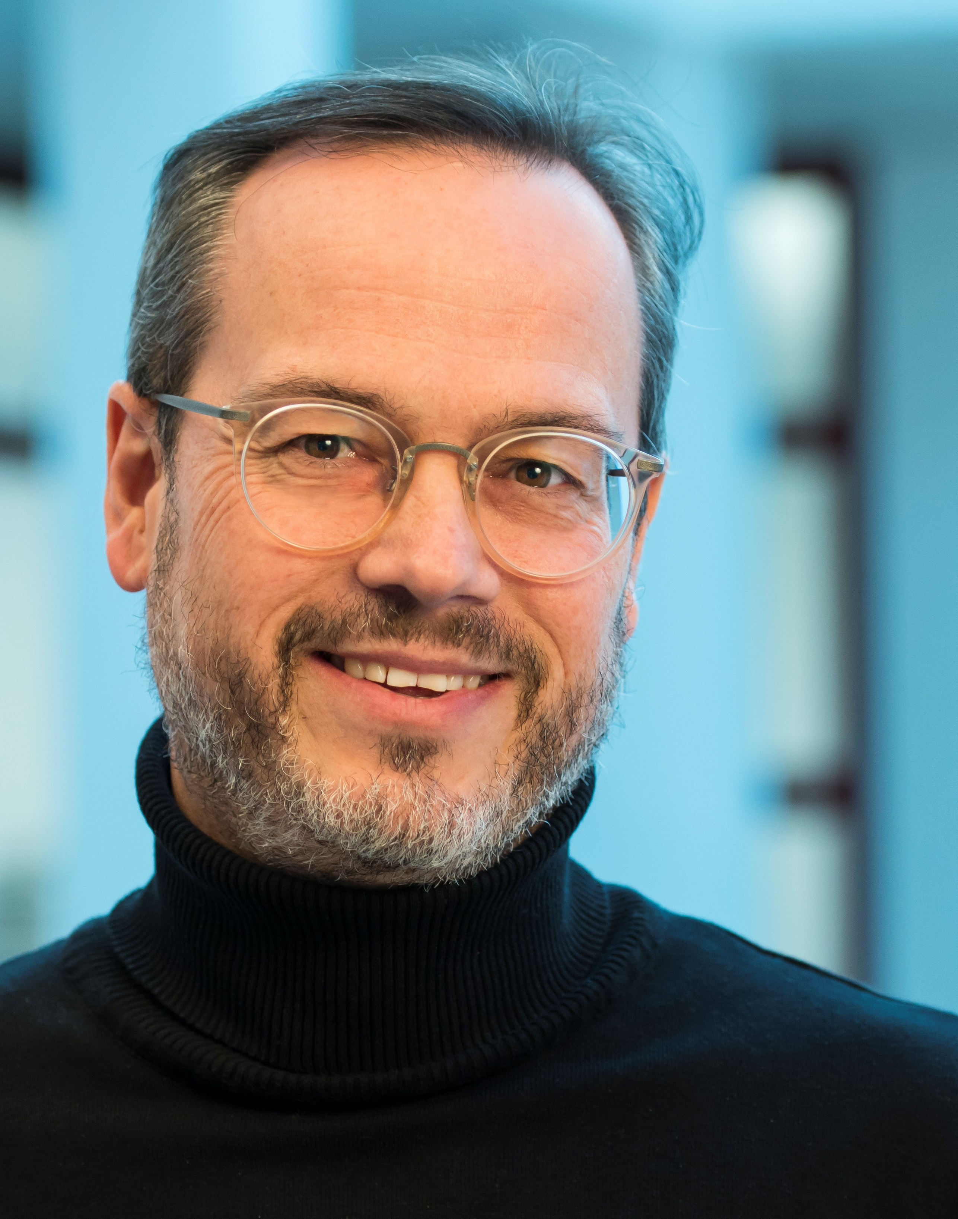
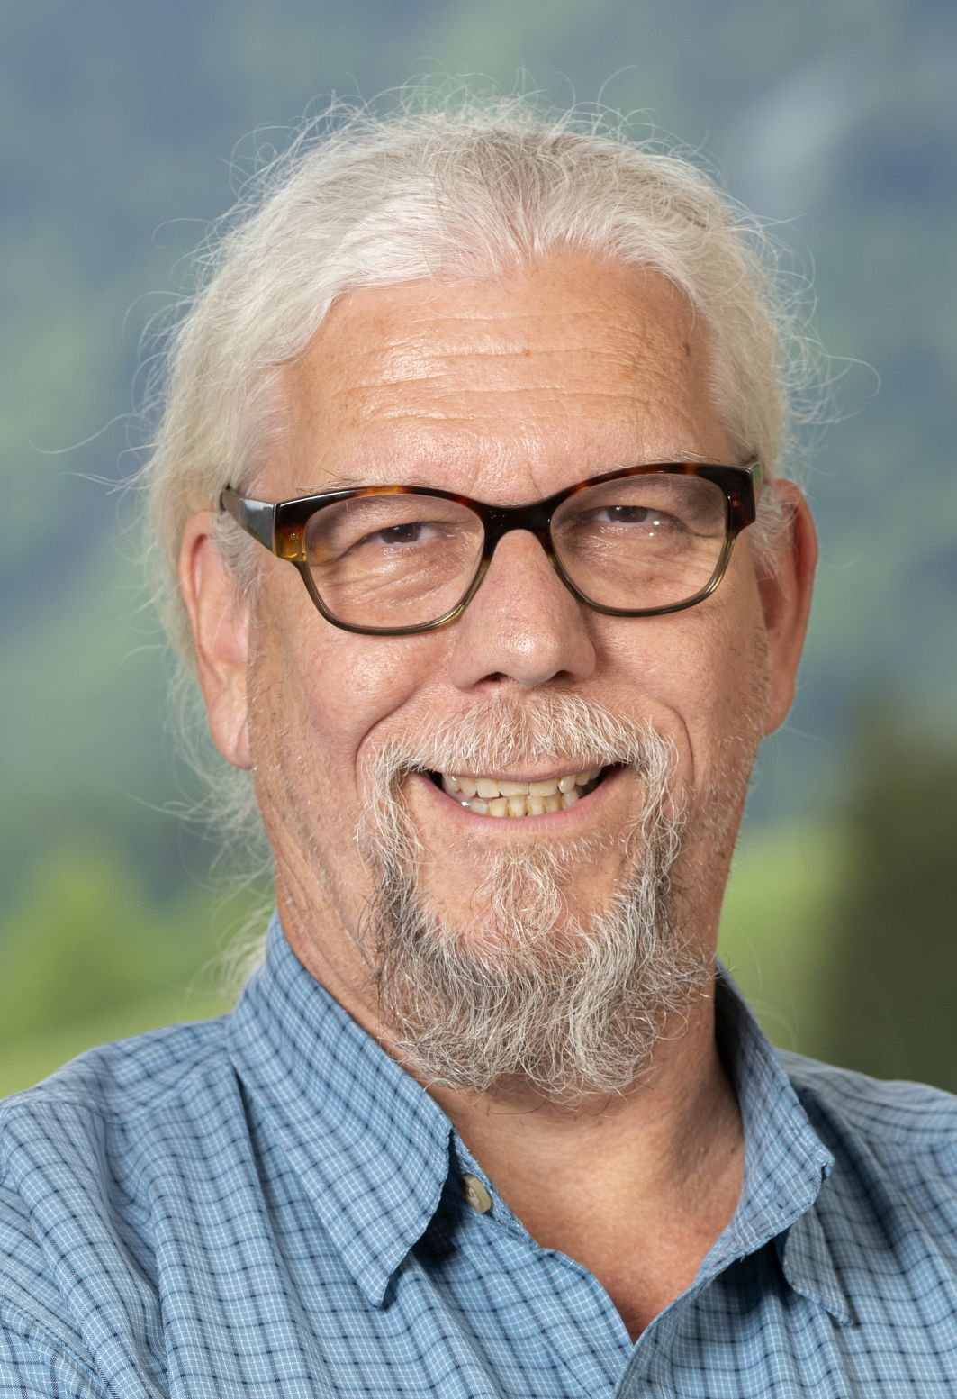
Verfasser
IG Metall Bildungszentrum Lohr-Bad Orb
Jürgen Lussi
Diplom-Politologe | Bildungsreferent
Systemischer Supervisor
Willi-Bleicherstraße 11 | 97816 Lohr am Main
Telefon: +49 (0) 9352 - 506-153 |
Mobil: +49 (0)160 – 5331061 |
E-Mail: juergen.lussi@igmetall.de
IG Metall Bildungszentrum Lohr-Bad Orb
Jens Beckmann
Bildungsreferent
Willi-Bleicherstraße 11 | 97816 Lohr am Main
Mobil: +49 (0)170 3333606 |
E-Mail: jens.beckmann@igmetall.de

